Slide 1
C++程序设计基础教程
第4章 变量设计
第1讲
上海大学出版社 2016

Slide 2
内容提要
本章通过几种不同类型的算法实现，着重讨论算法实现中的变量设计问题，包括函数的参数、局部变量、标志变量的设计与应用。
从本章起，将围绕所谓的“评委评分”程序的设计和优化、程序功能的扩充逐步展开讨论。
本章涉及一些基本算法，这些算法的设计思想是朴素的。

Slide 3
第4章 变量设计
本章要点
基础语法应用
穷举计算
迭代计算
标志变量的设计与应用
单变量版“评委评分”程序设计
*趣味程序——击打字母游戏
小结

Slide 4
4.1~4.2 穷举、迭代计算
4.1 穷举计算
  4.1.1 “百钱买百鸡”问题
  4.1.2 判定素数
4.2 迭代计算
  4.2.1 牛顿迭代法
  4.2.2 级数计算（即：数列求和）
    指数函数
    正弦函数
  4.2.3 最大公因数和最小公倍数

Slide 5
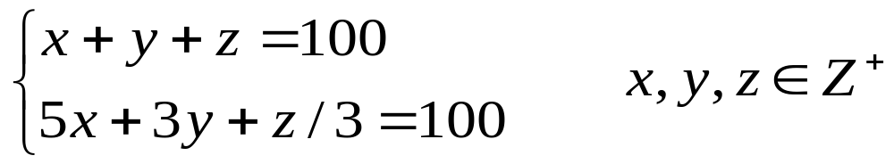
4.1.1 “百钱买百鸡”问题
例4.1 公元前5世纪，我国古代数学家张丘建在《算经》一书中提出了“百鸡问题”：
  鸡翁一值钱五，鸡母一值钱三，鸡雏三值钱一。百钱买百鸡，问鸡翁、母、雏各几何？
【数学模型】
  记x, y, z分别表示购买鸡翁、母、雏的数量，则有
  这是一个不定方程，数学方法求解有较大难度。

Slide 6


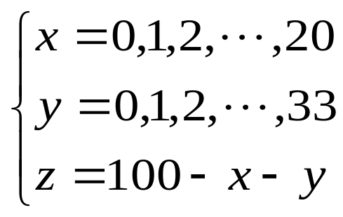
4.1.1 “百钱买百鸡”问题
【算法设计】
  显然有 ，且
  即：将解集合投影到xoy平面上，将被包含在如下集合中
集合A共有 21×34＝714个元素
  利用计算机的高速度，对上述714个元素逐个试算，判断是否满足题意，并输出满足题意者。
  ———— 这就是穷举法、亦称为枚举法。

Slide 7
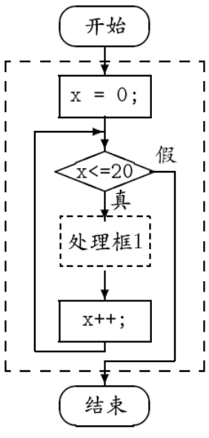
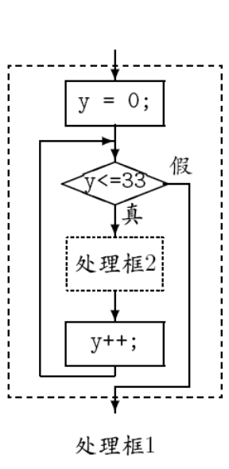
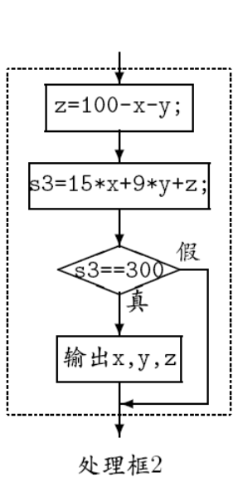
计算流程

Slide 8
// Hundredchicken.cpp 源程序文件名
#include <iostream>
using namespace std;
int chicken100(); // 函数原型用于函数声明
int main()
{
chicken100(); // 函数调用
return 0;
}
// 主函数起调度作用，尽可能地简单

Slide 9
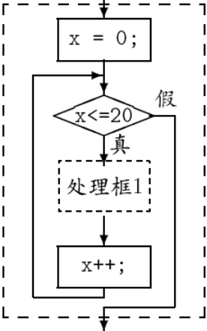
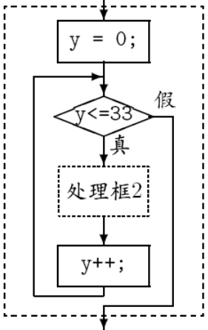
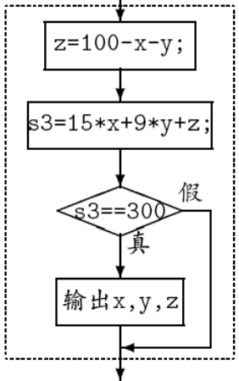
int chicken100()
{
int cocks, hens, chicks, n=0;
for(cocks=0; cocks<=20; cocks++)
{
for(hens=0; hens<=33; hens++)
{
chicks = 100 – cocks – hens;
if(3*100 == 3*(5*cocks+3*hens)+chicks)
{
cout << ”鸡翁 ” << cocks
<< ” 只，鸡母 ” << hens
<< ” 只，鸡雏 ” << chicks
<< ” 只。” << endl;
n++;
}
}
}
return n;
}

Slide 10
int chicken100()
{
int cocks, hens, chicks, n=0;
for(cocks=0; cocks<=20; cocks++)
{
for(hens=0; hens<=33; hens++)
{
chicks = 100 – cocks – hens;
if(3*100 == 3*(5*cocks+3*hens)+chicks)
{
cout << ”鸡翁 ” << cocks
<< ” 只，鸡母 ” << hens
<< ” 只，鸡雏 ” << chicks
<< ” 只。” << endl;
n++;
}
}
}
return n;
}

Slide 11
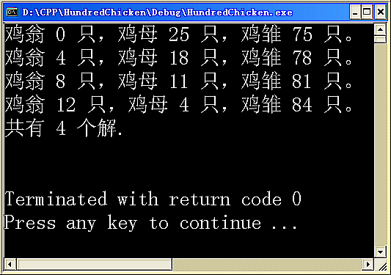
程序编译、连接生成可执行文件
可执行文件的运行结果

Slide 12
说明
多种搜索方案
  考察(x,y)组合
    有21×34＝714种情形
  考察(y,z)组合
    有34×101＝3434种情形 （3434/714 > 4.8倍）
  考察(x,y,z)组合
    有21×34×101＝7211种情形（72114/714＝101倍）
不同方案的计算量有巨大差别
  穷举法成功的关键 ———— 裁剪搜索空间；
  当搜索空间中的元素个数巨大时，穷举算法失效。

Slide 13
说明
关于条件判断
  if(3*100 == 3*(5*cocks + 3*hens)+chicks)
写成如下形式
  if(100 == 5*cocks + 3*hens + chicks/3)
  将多出3组错误的解
    鸡翁 3 只，鸡母 20 只，鸡雏 77 只。
    鸡翁 7 只，鸡母 13 只，鸡雏 80 只。
    鸡翁 11 只，鸡母 6 只，鸡雏 83 只。
建议将常量写在左侧，有利于减少将“==”误用成“=”的机会
  因为 if(3=a) 为语法错，编译时被系统发现
  而 if(a=3) 没有语法错，编译时只有警告
不是3的整数倍

Slide 14
4.1.2 判定素数
例4.2 给定一个正整数n，判断其是否为素数
(亦称为质数，即只有1及自身两个平凡因数的正整数。
整数1不是素数)。
【算法设计】穷举法
  令k=2，3，…，n-1逐个试算，考察n%k是否为0
    计算量约为n次除法及判断
  令m=sqrt(n);考察k=2，3，…，m逐个试算即可
    计算量约为m次除法及判断，约为前一种方法的1/m。
计算量 | n=100 | n=10000 | n=1000000
方法1 | 100 | 10000 | 1000000
方法2 | 10 | 100 | 1000
比值 | 10倍 | 100倍 | 1000倍

Slide 15
#include <cmath>
int isprime(unsigned int n)
{
if(n<2) return 0;
unsigned int k, m;
m = (unsigned int)sqrt(double(n));
for(k=2; k<=m; k++)
if(n%k == 0)
return 0;
return 1;
}
测试程序见教材
主函数中反复调用上述函数判断2~1000内的整数，
输出其中的素数，并统计其中素数的个数。
输出的每个素数占4个字符宽，显示器上每行输出
20个素数后自动换行。

Slide 16
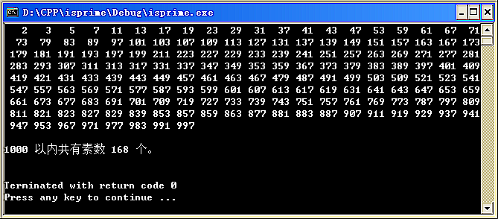
测试程序的运行结果

Slide 17
#include <cmath>
int isprime(unsigned int n)
{
unsigned int k, m;
m = (unsigned int)sqrt(double(n));
for(k=2; k<=m; k++) // k>m时结束循环
if(n%k == 0) break; // 整除时提前结束循环
// 上述循环语句有两个出口
if(k<=m) // 循环语句结束后，根据k值进行判断
return 0;
else
return 1;
}
注意：自动变量k

Slide 18
#include <cmath>
int isprime(unsigned int n)
{
unsigned int m;
m = (unsigned int)sqrt(double(n));
for(int k=2; k<=m; k++)
if(n%k == 0) break;
if(k<=m)
return 0;
else
return 1;
}
for循环中定义的变量的生命期：
循环结束后销毁。
错误：变量k未定义
但Visual C++未按标准C++实现，认为上述函数正确

Slide 19
int test()
{
for(int i=0; i<10; i++)
cout << i << ’ ’;
cout << endl;
for(int i=0; i<10; i++)
cout << char(’A’+i) << ’ ’;
cout << endl;
}
该函数符合标准C++，在MinGW Developer Studio
系统下编译通过。
但Visual C++未按标准C++实现，认为上述函数中
变量i重复定义而错。

Slide 20
4.2.1 牛顿迭代法
算术平方根函数
  对于给定的非负实数d，计算d的算术平方根有标准函数sqrt(d)
  本小节给出一个自定义函数，仅用四则运算计算非负实数的算术平方根
  为了与标准函数区别，自定义函数原型设计如下：
  double mysqrt(double x);

Slide 21
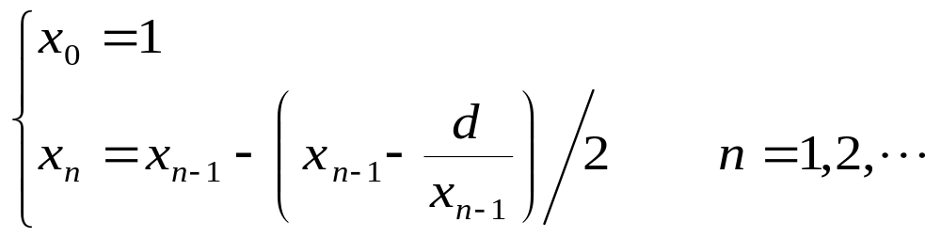
4.2.1 牛顿迭代法
原理 ———— 牛顿迭代法
时间顺序性：循环结构
空间复用性：覆盖存储（去掉公式中的下标）
精度控制法：前后两次迭代的误差充分小
  y = 1;
  y = y + (d/y-y)/2;
  前后两次迭代误差恰好为 (d/y-y)/2 的绝对值

Slide 22
double mysqrt(double x)
{
double delta, y=1, epsilon=1e-8;
do
{
delta = (x/y – y)/2;
y += delta;
}while(delta>=epsilon || delta<=-epsilon);
return y;
}
头文件 <cmath> 中声明的标准函数
double sqrt(double);
的具体实现过程无法得知（是个黑箱），可能同上，不过精度
控制可能更高，如 epsilon=1e-16。

Slide 23
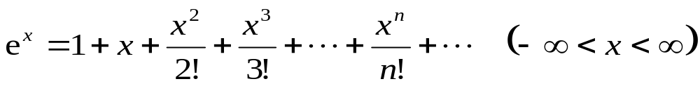
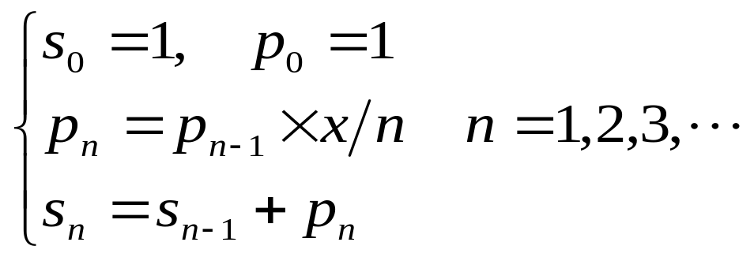
4.2.2 级数计算
指数函数
分析
  化成递推公式

Slide 24
double myexp(double x)
{
int n;
double s, p, epsilon=1e-8;
s = p = n = 1;
do
{
p *= x/n; // 这里有一个隐式类型转换
s += p;
n++;
}while(p>=epsilon || p<=-epsilon);
return s;
}
注意：切勿先计算 x^{n} 及 n!，然后计算它们的商。因为它们
均可能是非常大的数，尤其是整数n!可能溢出；再做除法，又
可能出现更大的误差。

Slide 25
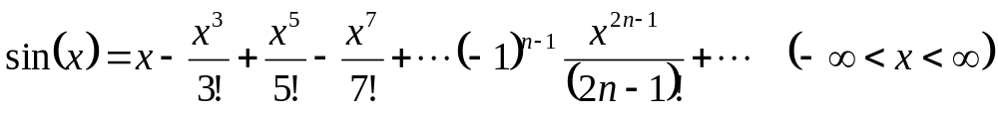
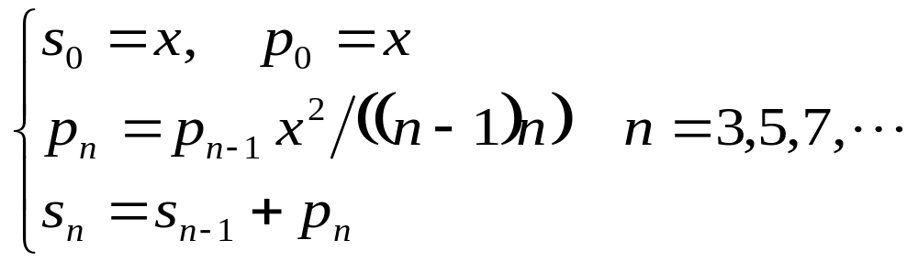
4.2.2 级数计算
正弦函数（符号交错级数）
分析
  化成递推公式

Slide 26
double mysin(double x)
{
int n;
double s, p, epsilon=1e-8;
s = p = x;
n = 3;
do
{
p *= -x*x/((n-1)*n);
s += p;
n += 2;
}while(p>=epsilon || p<=-epsilon);
return s;
}

Slide 27
综合测试
综合测试函数（主函数）见教材
从测试结果可见，与标准函数计算结果的误差
小于自定义函数的控制误差 1e-8。

Slide 28
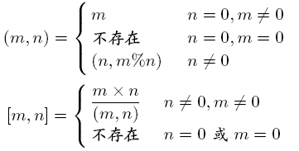
4.2.3 最大公因数和最小公倍数
例4.5 求两个整数m, n的最大公因数(m, n)和
最小公倍数[m, n].
【分析】
  (m, n) = (|m|, |n|)
  [m, n] = [|m|, |n|]
  若m, n均非负

Slide 29
欧几里得算法
若m,n均为整数，由带余除法
  m = q₁n + r₁ (0≤r₁<n)
  则 (m, n) = (n, r₁)
  同理 n = q₂r₁ + r₂ (0≤r₂<r₁)
  则 (m, n) = (n, r₁) = (r₁, r₂)
  依次类推，由于 0 ≤ … ≤ r₂<r₁<n，则必有某r_{k}=0，
  从而 r_{k-1}即为所求。
例如：若m=36, n=14
  36 = 2×14 + 8 (36, 14) = (14, 8)
  14 = 1×8 + 6 (14, 8) = (8, 6)
  8 = 1×6 + 2 (8, 6) = (6, 2)
  6 = 3×2 + 0 (6, 2) = (2, 0) = 2

Slide 30
// 最大公因数 Greatest Common Divisor
unsigned int gcd(unsigned int m, unsigned int n)
{
unsigned int r;
while(n)
{
r = m%n;
m = n;
n = r;
}
return m;
}

Slide 31
// 最小公倍数 Lowest Common Multiple
unsigned int lcm(unsigned int m, unsigned int n)
{
unsigned int gcd(unsigned int, unsigned int);
// 函数原型用于函数声明
unsigned int g = gcd(m, n);
if(g==0)
return 0;
else
return m/g*n; // 不要写成m*n/g以免溢出
}
如 m=36, n=14
[36, 14] = 36/(36,14)×14 = 36/2×14=252

Slide 32
Thank You !

